Slide 1

Serious Game sur la programmation évènementielle

Slide 2
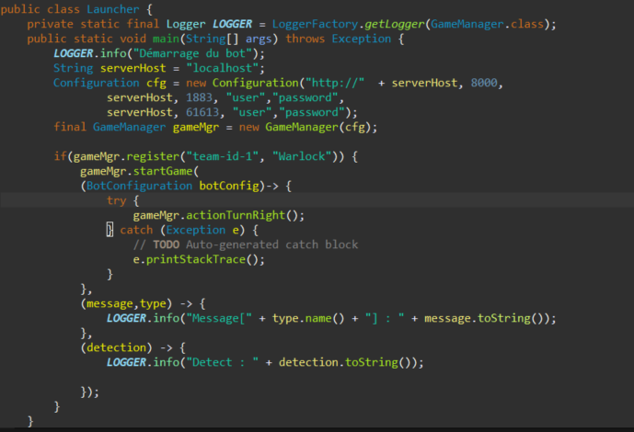
Code Initial
Gestion d'action basique sur les 3 types d'évènements principaux
Démarrage
Scanner de détection
Message de status
1
3
2

Slide 3
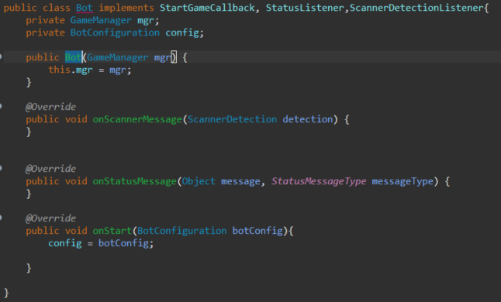
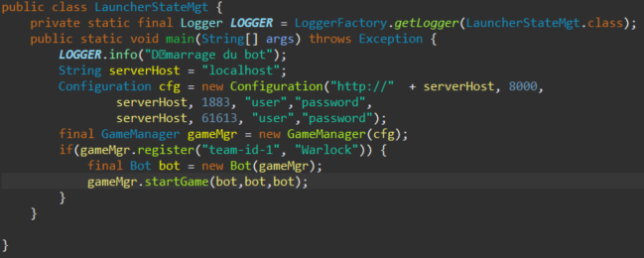
Regroupement de l'ensemble des traitements
Déclaration d'une classe Bot implémentant le traitement des 3 types d'évènement

Slide 4
Création d'une gestion d'état
L'état de notre bot est défini par 4 sous état :
Son avancée : MovingStatus
Sa rotation : TurningStatus
Sa capacité à tirer : FireStatus
Son état "gelé" (suite collision) : isStunned
Dans un système asynchrone tout action doit attendre sa confirmation. Il nous faut donc gérer :
La notion de demande (état "en attente")
La notion de confirmation

Slide 5
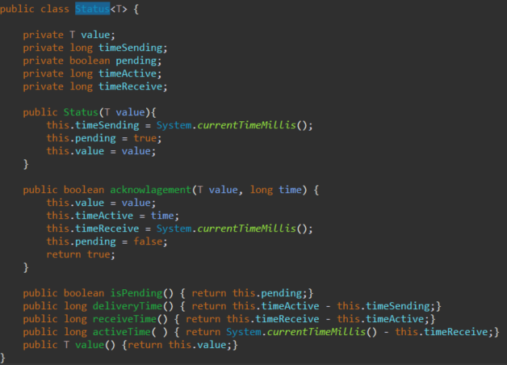
Création d'une gestion d'état
Création d'une classe Status permettant de gérer les états (hors gel)
On doit être en capacité de gérer également les délais de transmission
Délai de prise en compte
Délai de réception de la validation d'une action
Cette classe est dérivé pour obtenir :
TurningStatus
MovingStatus
FireStatus

Slide 6
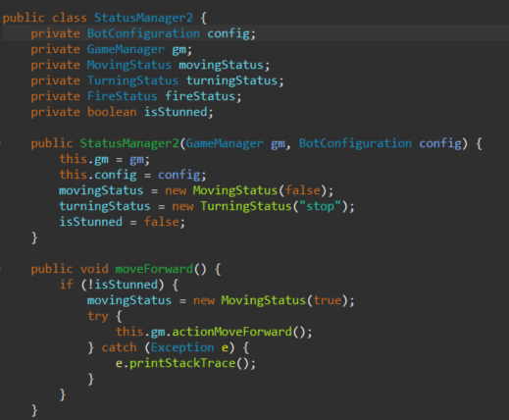
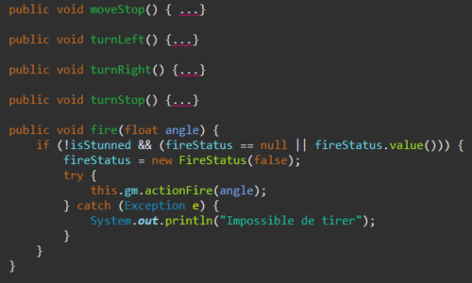
Création d'une gestion d'état
Il nous faut ensuite une classe en capacité d'intercepter les commandes émises gérer l'état global du Bot
Prise en compte de l'état "gelé" puis stockage de l'appel pour passer à un état "pending" de la commande (voir Status)

Slide 7
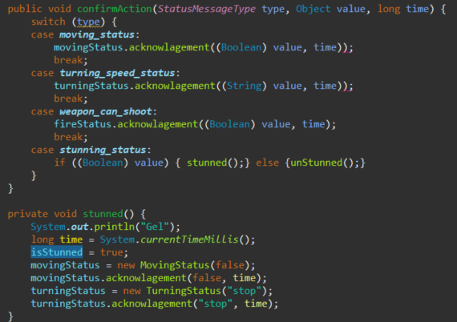
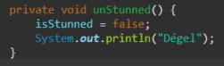
Création d'une gestion d'état
Il nous faut ensuite prendre en compte les retours de confirmation de la prise en compte de l'état
Confirmation de la prise en compte de la demande d'action pour valider le status
Gestion de l'état "gelé" pour empecher de nouvelles actions qui ne seraient pas prise en compte par le système.

Slide 8
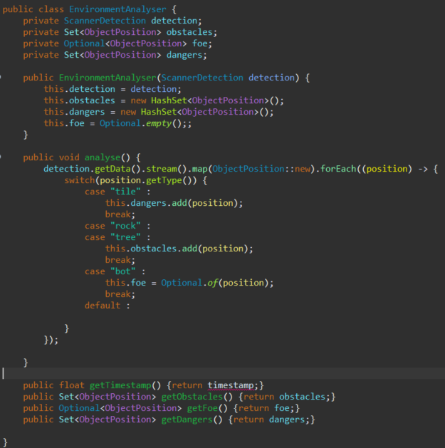
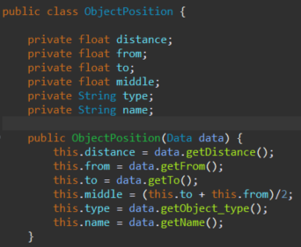
Analyse de l'environnement
Le scanner envoie beaucoup d'information il faut les analyser avant traitement
On "traduit" les évènements en réalité métier : ennemi, obstacle, danger (désintégrateurs) pour permettre une approche plus fonctionnelle des actions à déclencher
Utilitaire pour standardiser les éléments de l'environnement

Slide 9
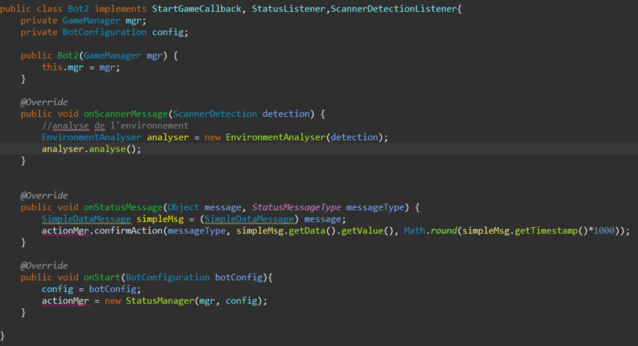
Utilisation dans le bot
Analyse des évènements de détection
Prise en charge des évènements de confirmation de status
Initialisation du gestionnaire d'état

Slide 10
Let's fight
Il ne reste plus qu'à définir notre algorithme de combat.
Pour des raisons de clarification du code, on définit :
Une classe contenant l'ensemble de nos procédures à dérouler pendant notre algorithme
On donne alors une orientation fonctionnelle à notre programmation

Slide 11
Let's fight
Nous avons besoin de:
Savoir si un object est "au contact"
Savoir si un objet est suffisamment proche pour être prise en compte dans notre traitement
Définir une série d'action en cas d'objet au contact
Définir une série d'action en cas d'objet proche
Que faire lors de la détection d'énemi ?
Que faire si aucun évènement "important" ne survient

Slide 12
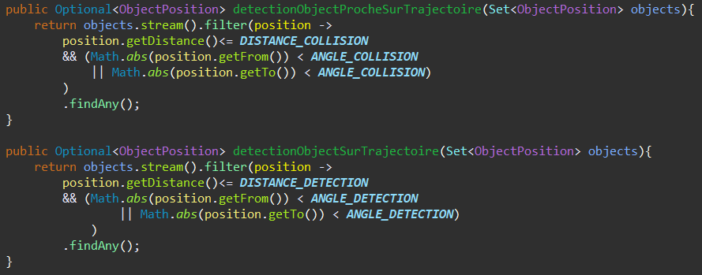
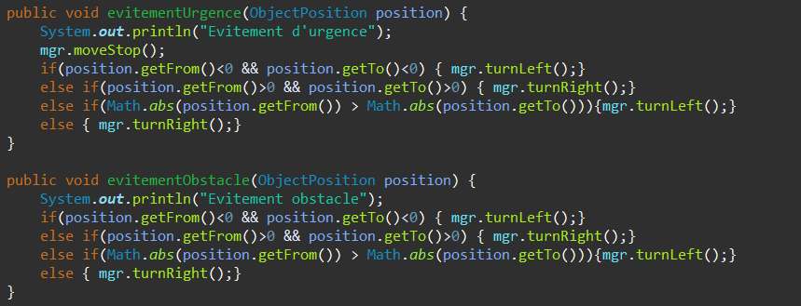
Guide de procédure
Définition d'une classe contenant notre catalogue de procédure (Procédure Helper)
Détection d'objet, les angles et distances sont mise au point de manière empirique en fonction des cas rencontrés
Définition des différentes procédures d'évitement

Slide 13
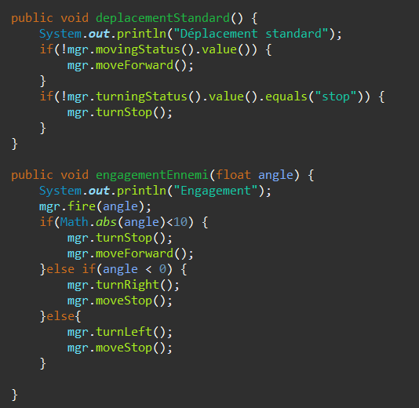
Guide de procédure
Déplacement à mettre en place en cas de détection d'ennemi ou dans le cas standard

Slide 14
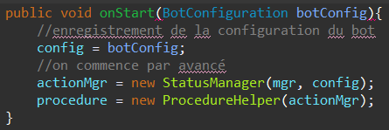
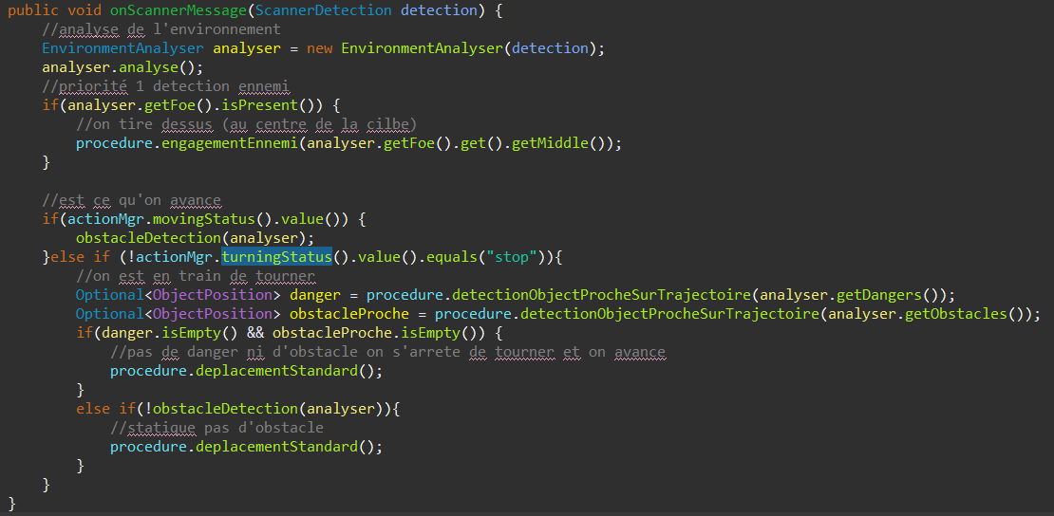
Pilotons notre robot
Suite à l'analyse nous pouvons orchester les déplacements en utilisant le guide de procédure
Initialisation du guide de procédure
Algorithme simple :
Ennemi détecter → procédure d'engagement
Si on bouge :
Oui : Détection d'obstacle
Non :
si on tourne et pas d'objet proche, procédure de 'déplacement standard
Sinon Détection d'obstacle

Slide 15
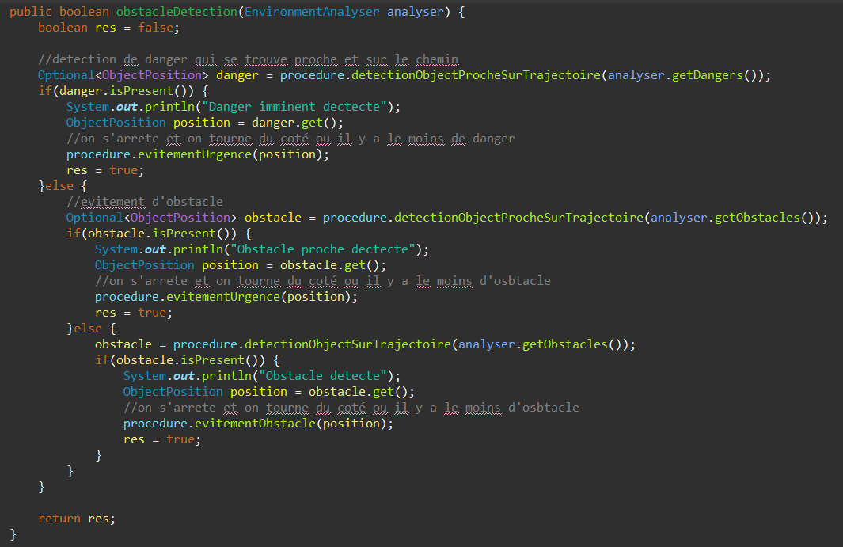
Pilotons notre robot
Algorithme de détection d'obstacle
Détection de danger ou object proche ➔ procédure d'évitement en urgence
Détection d'objet sur la trajection ➔ procédure d'évitement standard

Slide 16
Le code
Vous trouverez ici l'ensemble du code pour le pilotage du bot

